Slide 1
Den antika främre orienten

Slide 2
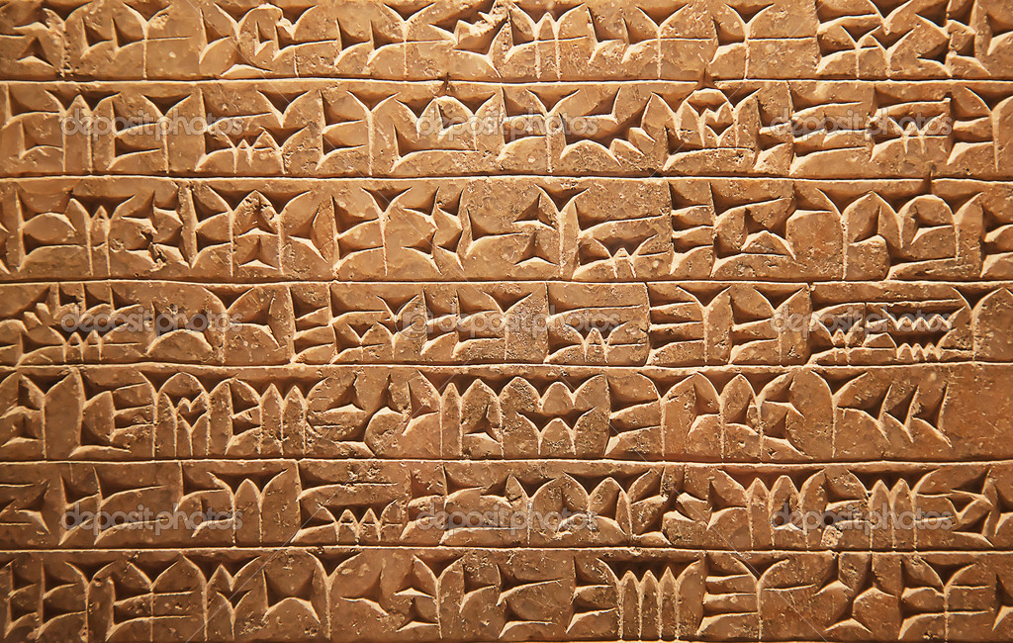
Kilskrift – de äldsta texterna är ca 5300 år gamla.
Texterna är skrivna på sumeriska

Slide 3
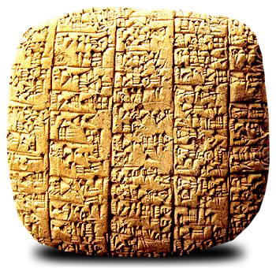
Kilskrift – de äldsta texterna är ca 5300 år gamla

Slide 4
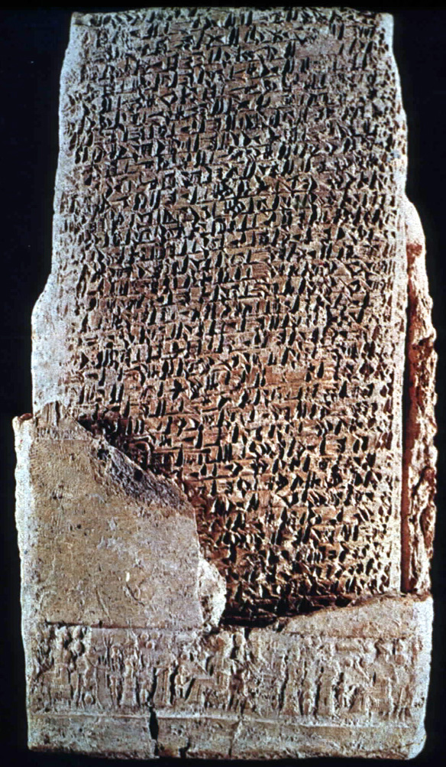
Kilskrift
Kilskriftstavla inne i ett ”kuvert”, nederst syns spåret av ett cylindersigill som visade, garanterade vem som skickat det förseglade brevet

Slide 5
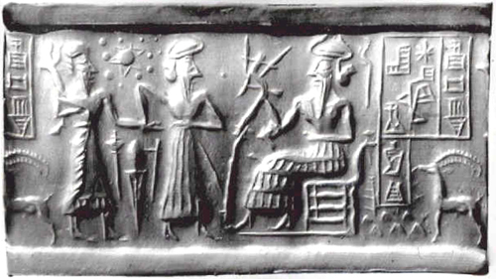
Ett cylinder sigill rullades alltså på lertavlan eller på kuvertet för att visa vem avsändaren var

Slide 6
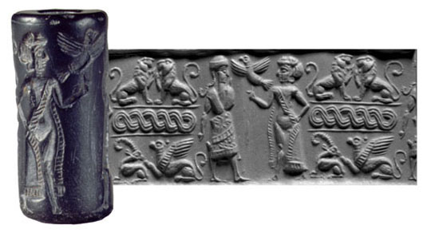
Ett cylinder sigill rullades alltså på lertavlan eller på kuvertet för att visa vem avsändaren var

Slide 7
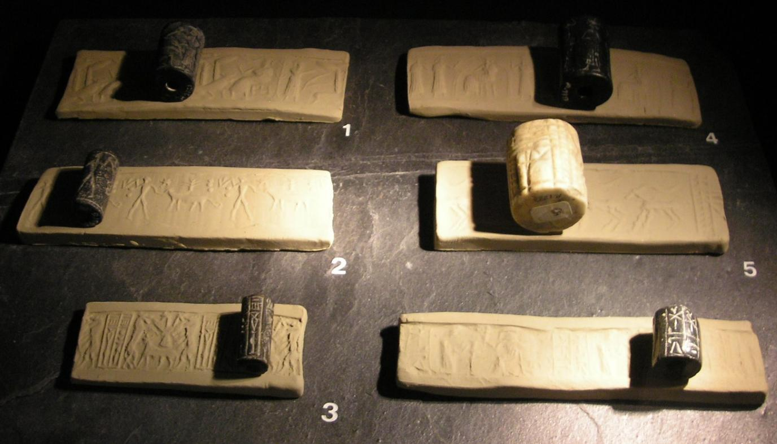

Slide 8
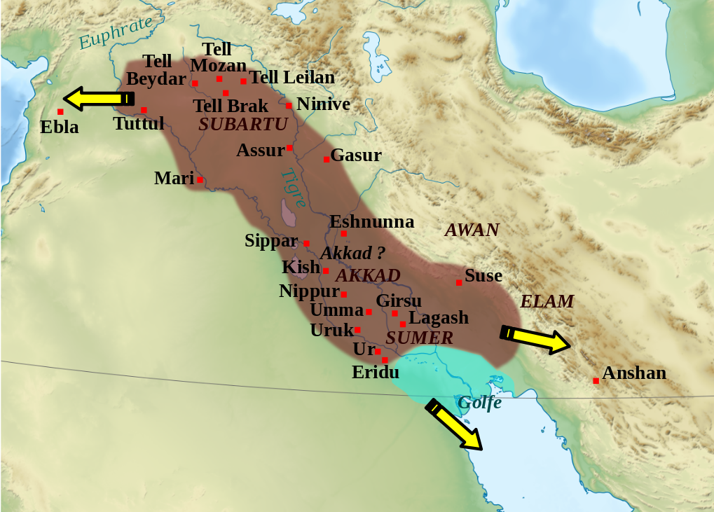
Sargon av Akkad grundade det första kända imperiet ca 2300 f.kr.
Han införlivade Sumer i sitt imperium

Slide 9
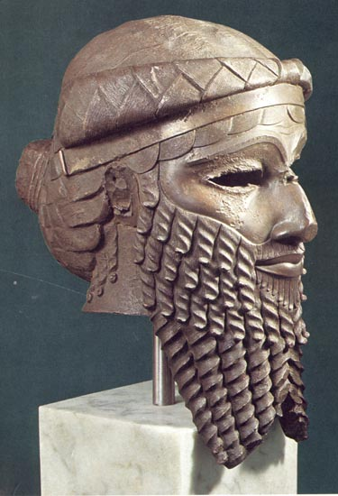
Sargon av Akkad grundade det första kända imperiet ca 2300 f.kr.

Slide 10
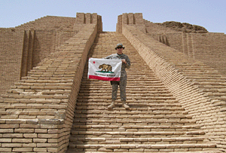
Ziggurater var trappstegspyramider med ett tempel högst upp. Den här finns i Ur varifrån Abraham enligt Bibelns berättelse flyttat

Slide 11
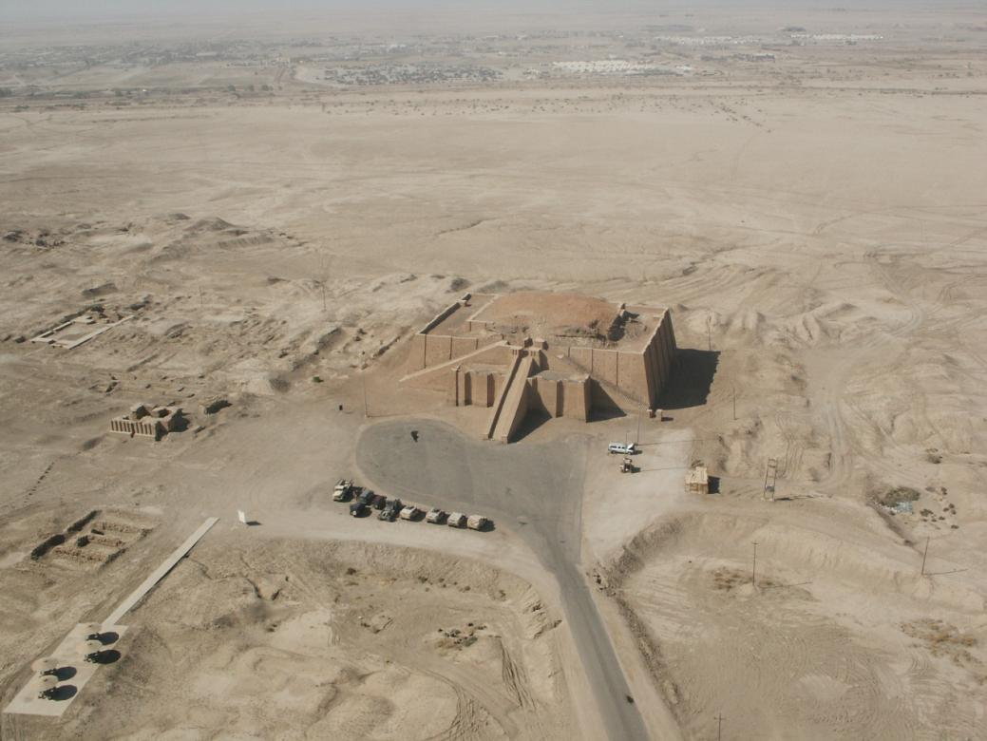
Ziggurater var trappstegspyramider med ett tempel högst upp. Den här finns i Ur varifrån Abraham enligt Bibelns berättelse flyttat

Slide 12
Ziggurater var trappstegspyramider med ett tempel högst upp. Den här finns i Ur varifrån Abraham enligt Bibelns berättelse flyttat

Slide 13
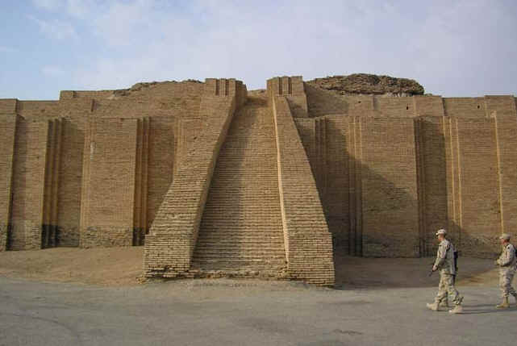
Ziggurater var trappstegspyramider med ett tempel högst upp. Den här finns i Ur varifrån Abraham enligt Bibelns berättelse flyttat
Trapporna har rekonstruerats

Slide 14
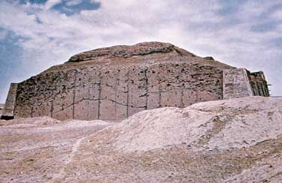
Ziggurater var trappstegspyramider med ett tempel högst upp. Den här finns i Ur varifrån Abraham enligt Bibelns berättelse flyttat
Baksidan

Slide 15
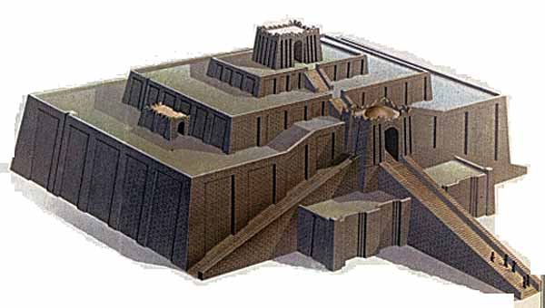
Ziggurater var trappstegspyramider med ett tempel högst upp. Den här finns i Ur varifrån Abraham enligt Bibelns berättelse flyttat
Så här har Urs ziggurat sett ut i sin glans dagar

